Slide 1
Inleiding tot de krachtsensor
DOOR SANJAY EN ARVIND SESHAN
Vertaald roy krikke en henriëtte van dorp
Deze les maakt gebruik van SPIKE 3-software

Slide 2
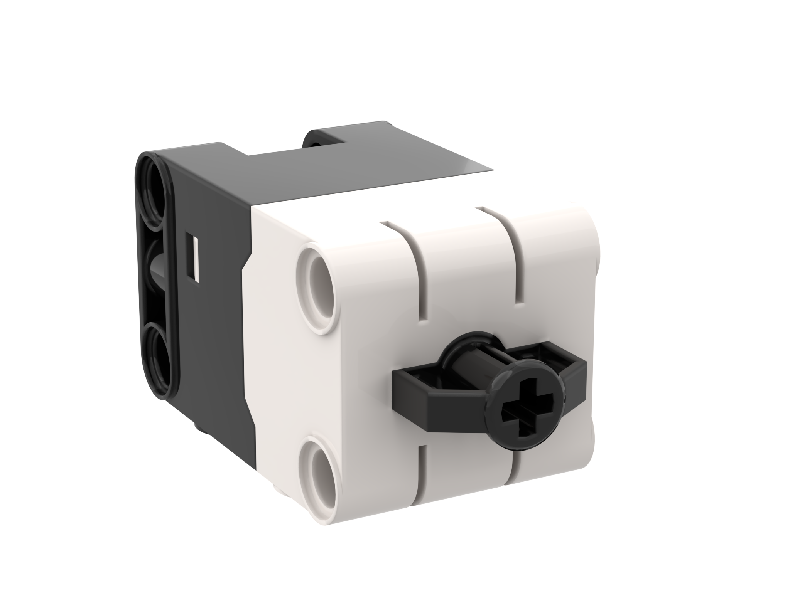
Lesdoelstellingen
Leer hoe u de krachtsensor gebruikt
Leer hoe u het wacht-tot-blok gebruikt
Opmerking: de krachtsensor is niet beschikbaar in Robot Inventor

Slide 3
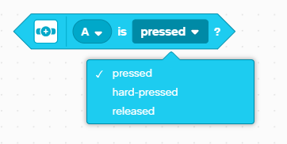
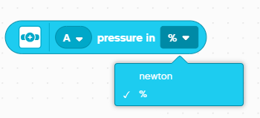
Wat is een krachtsensor?
De krachtsensor voert twee hoofdtypen detectie uit:
Aanraakdetectie
Force-detectie
U kunt de kracht meten in procenten of Newtons

Slide 4
Hoe programmeer je met een krachtsensor
De drie modi zijn
Ingedrukt – zelfs een zachte tik wordt gedetecteerd
Hard ingedrukt – druk de sensor ongeveer 60% in
Losgelaten – sensor is niet ingedrukt

Slide 5
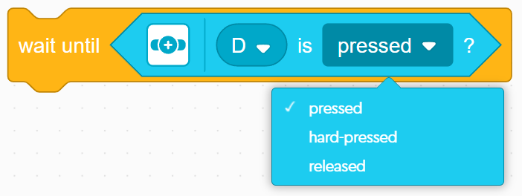
Uitdaging 1: Beweeg totdat je erop drukt
Programmeer uw robot om vooruit te rijden totdat u met uw hand op de sensor drukt
Probeer de sensor te gebruiken in de modi Pressed en Hard Pressed
Voor deze uitdaging gebruik je het wacht-tot-blok
Basisstappen :
Stel de bewegingsmotoren voor uw robot in (A en E voor Droid Bot IV en ADB-robot)
Stel de bewegingssnelheid voor uw robot in
Begin vooruit te gaan
Gebruik het wacht tot blok om te detecteren wanneer de krachtsensor wordt ingedrukt
Stop met bewegen

Slide 6
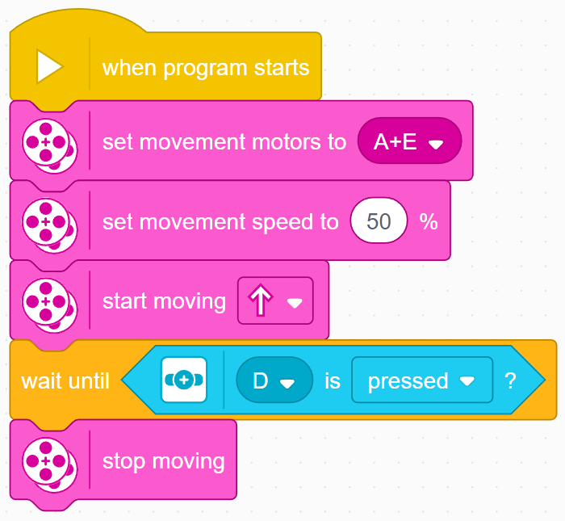
Uitdaging 1: Oplossing
In eerdere lessen heb je geleerd hoe je je robot configureert. De eerste set blokken stelt de bewegingsmotoren en snelheid in. (Zie Uw robotles configureren)
Let op: 50% is de standaardsnelheid, dus het ingestelde bewegingssnelheidsblok kan in dit geval worden weggelaten. Deze is meegeleverd zodat u de snelheid indien nodig kunt aanpassen.
Configureer robot
Begin met bewegen
Wacht tot de krachtsensor wordt ingedrukt
Stop met bewegen

Slide 7
CREDITS
Deze les is gemaakt door Sanjay Seshan en Arvind Seshan voor Prime Lessons
Deze lessen zijn door Roy Krikke en Henriëtte van Dorp vertaald in het Nederlands Meer lessen zijn beschikbaar op www.primelessons.org
This work is licensed under a Creative Commons Attribution-NonCommercial-ShareAlike 4.0 International License.

